Slide 1
Типы языка Си

Slide 2
План лекции
Что такое тип, система типов, типизация?
Классификация и двоичное представление типов языка Си
Полные
Целые, с плавающей точкой, производные
Функциональные
Неполные
void и другие

Slide 3
Что такое тип, система типов, типизация?
Тип данных – это множество значений и набор операций над ними
Результат и/или некоторые аргументы операции могут иметь другой тип
Например, сравнение чисел дает булевское значение
Может частично задавать способ хранения значений в памяти и/или реализацию операций – точность, сложность по памяти/времени и т.п.
Система типов языка программирования – это множество всех типов, которые можно описать на этом языке
Типизация языка программирования -- это набор правил, которые назначают типы переменным, выражениям, функциям и т.п. частям программы на этом языке

Slide 4
Виды типизаций
Статическая
Типы переменных определяются во время компиляции программы
Си, Паскаль
Сильная
Нет неявных преобразований типов Python, Java
Явная
Типы переменных указываются в исходном коде
Си, Паскаль
Динамическая
Типы переменных определяется во время исполнения программы
Python, JavaScript
Слабая
Есть неявные преобразования типов
Си, JavaScript
Неявная
Типы переменных назначает компилятор или интерпретатор
Python, JavaScript

Slide 5
Типы языка Си
Тип языка Си задаёт
Способ хранения значений в памяти
Двоичное представление
Выравнивание в памяти
Список операций над значениями

Slide 6
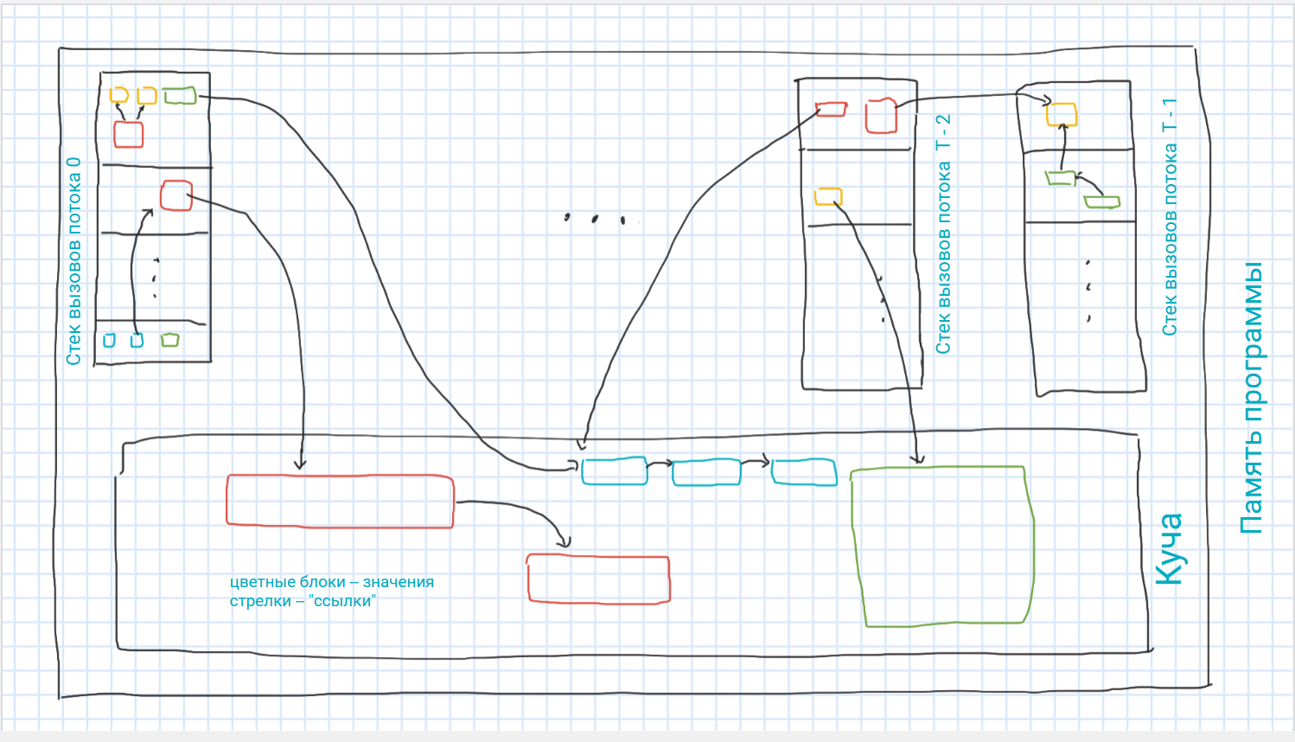

Модель памяти программы
Цветные блоки – значения
Стрелки – «ссылки»
Стек вызовов потока T - 2
Стек вызовов потока T - 1
Стек вызовов потока 0
Память программы
Куча

Slide 7
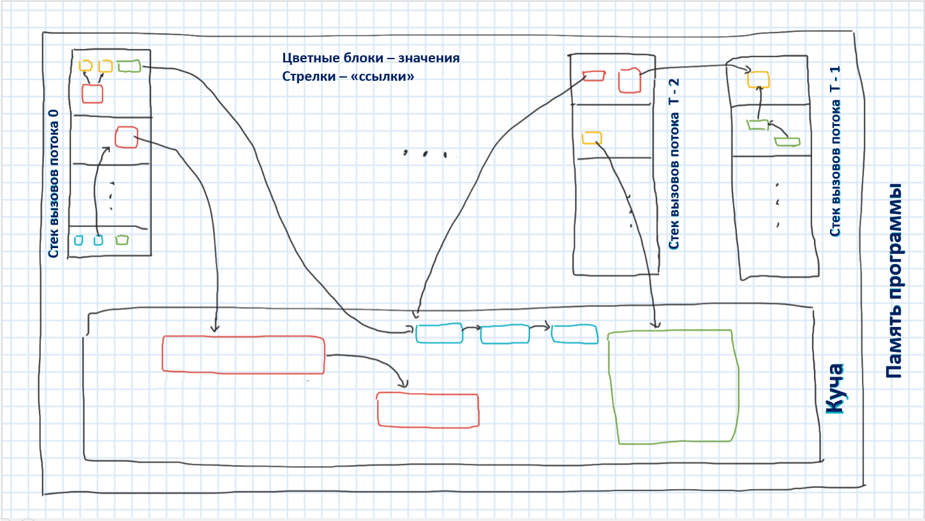
Модель памяти программы
Языки без указателей
Java, Python, C#, etc.
Работа с памятью 100% автоматическая
Сборка мусора, безопасность – бесплатно
Скорость работы ▼
Расход памяти ▲
Языки с указателями
Pascal, C, C++, golang, etc.
Работа с памятью полуавтоматическая
Сами уничтожаем ненужные значения и правильно работаем с указателями
Скорость работы ▲
Расход памяти ▼

Slide 8
Двоичное представление значения ½
Значение – это непрерывная последовательность байтов
Размер значения – это длина этой последовательности
Эта последовательность называется двоичным представлением (ДП) значения
Экзотика – битовое поле
Непрерывная последовательность битов внутри значения целого типа
Размер битового поля – это длина этой последовательности
Не превосходит числа битов в сАмом многоразрядном целом

Slide 9
Двоичное представление значения 2/2
Значения, имеющие одинаковое ДП, равны
Кроме числовых NaN-ов
Равные значения могут иметь разное ДП
Последовательность байтов, не являющаяся ДП никакого значения, называется представлением-ловушкой
Операции с представлением-ловушкой являются undefined

Slide 10
Выравнивание в памяти
ДП значения типа T должно храниться по адресу, кратному выравниванию типа T
Обозначается alignof(T)
Чтение и запись по не выровненному адресу являются undefined
Значения alignof(T) являются implementation defined
Обычно alignof(T) – это небольшая степень 2
Обычно alignof(тип для работы с числами/адресами) = размер значения
Инструкции ЦПУ для чтения-записи n = 1, 2, 4, 8 байтов ожидают адрес, кратный n

Slide 11
Типы языка Си
Функциональные
char
Целые
Знаковые
signed char, short, int, long, long long (C99)
Беззнаковые
unsigned + char/short/int/long/long long
Типы языка Си
Полные
Вещественные
float, double, long double (C99)
С плавающей точкой
Комплексные (C99)
complex + float/double/long double
Перечислимые enum
void
Указатели
Неполные
Перечислимые enum
Производные
Массивы
Массивы
Структуры struct
Производные
Структуры struct
Объединения union
Объединения union

Slide 12
Типы языка Си
5
2
Функциональные
char
Целые
Знаковые
signed char, short, int, long, long long (C99)
Беззнаковые
unsigned + char/short/int/long/long long
1
3
Типы языка Си
Полные
Вещественные
float, double, long double (C99)
С плавающей точкой
Комплексные (C99)
complex + float/double/long double
6
4
Перечислимые enum
void
Указатели
Неполные
Перечислимые enum
Производные
Массивы
Массивы
Структуры struct
Производные
Структуры struct
Объединения union
Объединения union

Slide 13
Полный тип
Тип T называется полным, если известен^{(*)} размер значений sizeof(T) типа T
^{(*)} В исходном коде достаточно информации, чтобы вычислить
Операции
sizeof: T -> целое

Slide 14
Целые типы
Множество значений
Интервал целых чисел
ДП см. далее в зависимости от типа
Операции
Арифметика, поразрядные, проверка равенства и порядка, преобразования целое <--> целое/вещественное/указатель
Результат сравнения всегда определён, совпадает с математическим
Результат преобразований, арифметических и поразрядных операций может быть undefined или implementation defined, может отличаться от математического

Slide 15
Тип char
Множество значений
Включает интервал [0, 127]
Обычно содержит 256 значений, т.е. [0, 255] или [-128, 127]
Неотрицательные элементы взаимно однозначно соответствуют символам ASCII
Наличие отрицательных значений является implementation defined

Slide 16
Знаковые типы
Множество значений
Интервал целых чисел
Содержит отрицательные и положительные значения
0 ∈ signed char ⊆ short ⊆ int ⊆ long ⊆ long long

Slide 17
Беззнаковые типы
Множество значений
Интервал неотрицательных целых чисел
0 ∈ unsigned char ⊆ unsigned short ⊆ unsigned int ⊆ unsigned long ⊆ unsigned long long
Операции
Арифметика над значениями беззнакового типа UT выполняется по модулю 2^{8∙sizeof(UT)}
Результат всегда определён, совпадает с математическим ❤️

Slide 18
Связь знаковых и беззнаковых типов
Если T, UT – одноимённые знаковый и беззнаковый тип, то
sizeof(T) == sizeof(UT)
Диапазон неотрицательных значений T ⊆ диапазон значений UT
Диапазон значений char implementation defined совпадает
с диапазоном значений signed char или
с диапазоном значений unsigned char

Slide 19
ДП беззнаковых типов
ДП значения беззнакового типа делится на
Значащие биты
Разложение значения по степеням 2 от 1 до 2^{число значащих битов - 1}
Выравнивающие биты
Значение undefined
Отсутствуют для unsigned char
Наличие для других беззнаковых типов implementation defined

Slide 20
ДП беззнаковых типов
0
2^{n}-2
2^{n}-1
1
+1
2
2^{n-1}
2^{n-1}-1

Slide 21
ДП знаковых типов
Значащие биты
Разложение вспомогательного значения X по степеням 2 от 1 до 2^{число значащих битов - 1}
Выбор X зависит от знакового бита
Знаковый бит
Выравнивающие биты
Значение undefined
Наличие implementation defined
Знаковый бит = 0
значением является X
Знаковый бит = 1
значение implementation defined одно из
- X
«знак и абсолютная величина»
X - 2^{число значащих битов}
«дополнительный код», «дополнение до нуля»
X - 2^{число значащих битов} + 1
«дополнительный код плюс один», «дополнение до единицы»
99.99%
всех реализаций

Slide 22
Представления-ловушки vs отрицательный 0
Знаковый бит = 1 и все значащие биты = 0
Для «дополнительный код» и «знак и абсолютная величина»
Знаковый бит = 1 и все значащие биты = 1
Для «дополнительный код плюс один»
Выбор «ловушка vs отрицательный 0» implementation defined

Slide 23
Представление знаковых типов
-1
-2
-1
0
1
+1
2
-2^{n-1}
2^{n-1}-1
Для дополнительного кода implementation defined
- либо -(-2^{n-1}) = -2^{n-1}, т.е. это отрицательный 0
- либо соотв. биты не являются ДП числа со знаком

Slide 24
Типы с «плавающей точкой»
Множество значений
Подмножество вещественных или комплексных чисел (C99)
0 ∈ float ⊆ double ⊆ long double
0 ∈ complex float ⊆ complex double ⊆ complex long double
ДП см. далее в зависимости от типа
Операции
Арифметика, проверка равенства, проверка порядка для вещественных
Результат сравнения всегда определён
Результат арифметических операций всегда определен, но может отличаться от результата соотв. арифметической операции в математике

Slide 25
ДП double – стандарт IEEE 754
Знак
 | (11 битов) Порядок |  |  |  |  |  |  |  |  |  |  | (52 бита) Мантисса
63 |  |  |  | 56 |  |  |  | 55 |  |  |  | 48 |  |  |  | 47 |  |  |  | 40 |  |  |  | 39 |  |  |  | 32 |  |  |  | 31 |  |  |  | 24 |  |  |  | 23 |  |  |  | 16 |  |  |  | 15 |  |  |  | 8 |  |  |  | 7 |  |  |  | 0
Порядок | Мантисса 0 | Мантисса != 0 | Формула
0x000 | 0 и -0 | Денормализов. числа | (-1)^{знак}∙2^{порядок-1022}∙(0.мантисса)₍₂₎
0x001 … 0x7fe | Нормализованные числа |  | (-1)^{знак}∙2^{порядок-1023}∙(1.мантисса)₍₂₎
0x7ff | +∞ или -∞ | NaN
3ff0 0000 0000 0000₍₁₆₎ = 1 | 0000 0000 0000 0000₍₁₆₎ = 0 | 7ff0 0000 0000 0000₍₁₆₎ = ∞
3ff0 0000 0000 0001₍₁₆₎ ≈ 1.0000000000000002 | 8000 0000 0000 0000₍₁₆₎ = –0 | fff0 0000 0000 0000₍₁₆₎ = −∞ 3fd5 5555 5555 5555₍₁₆₎ ≈ 1/3

Slide 26
ДП float – стандарт IEEE 754
Знак
 | (8 битов) Порядок |  |  |  |  |  |  |  | (23 бита) Мантисса
Порядок | Мантисса 0 | Мантисса != 0 | Формула
0x00 | 0 и -0 | Денормализов. числа | (-1)^{знак}∙2^{порядок-126}∙(0.мантисса)₍₂₎
0x01 … 0xfe | Нормализованные числа |  | (-1)^{знак}∙2^{порядок-127}∙(1.мантисса)₍₂₎
0xff | +∞ или -∞ | NaN

Slide 27
ДП float – стандарт IEEE 754
Относительная погрешность = const
Абсолютная погрешность
Чем ближе к нулю, тем меньше
Чем дальше от нуля, тем больше
После 2²⁴ есть int, которые не являются float
2²³
значений типа float
-inf (≈-2¹²⁸)
-2¹²⁷
-2
-1
-½
0
½
1
2
inf (≈2¹²⁸)
2¹²⁷

Slide 28
ДП complex float и complex double
Вещественная и мнимая часть имеют один и тот же тип, хранятся в формате IEEE-754
ДП вещественной части непосредственно предшествует ДП мнимой части
alignof(complex float) == 2 * alignof(float)
sizeof(complex float) == 2 * sizeof(float)
alignof(complex double) == 2 * alignof(double)
sizeof(complex double) == 2 * sizeof(double)

Slide 29
Производные типы
Множество значений выражается через множества значений других типов
Список операций выражается через списки операций других типов

Slide 30
Перечислимый тип enum
enum EColor {
Red = 1,
Green = 2,
Blue = 4
};
enum EColor c = Red;
Множество значений
Подмножество значений одного из целых типов T
Выбор T implementation defined
Задаётся списком именованных констант в описании enum
Значения T, не входящие в этот список, являются «ловушками» с т.з. ДП enum
Операции как у целых типов
Идентификатор после ключевого слова enum называется тэгом перечислимого типа

Slide 31
Указатель на тип T
Множество значений
Адреса ячеек памяти и нулевой адрес NULL
ДП как у беззнаковых с разрядность == разрядность адреса
Операции
Если T полный
Арифметика указателей
смещение на целое число значений +: (T*, целое) -> T*
расстояние -: (T*, T*) -> целое
Разыменование *: T* -> T
Взятие адреса &: T -> T*
Доступ по индексу []: (T*, целое) -> T – смещение + разыменование
Проверка равенства ==: (T*, T*) -> {0, 1}, порядка <: (T*, T*) -> {0, 1}
// T*
// T – int
int* px = NULL;
// сдвигаем на 10 int
int* py = px + 10;
int n = px - py; // -10

Slide 32
Массив T[N] из N элементов типа T
Множество значений
Кортежи длины N из значений типа T
Операции
Неявное преобразование в указатель на нулевой элемент pointer_generation: T[N] -> T*
Ограничения: тип T полный, N целое > 0
// T[N]
// T – int, N - 10
int array[10];

Slide 33
ДП массива T[N]
Последовательность ДП элементов массива в порядке возрастания индексов
sizeof(T[N]) = N * sizeof(Т)
alignof(T[N]) = alignof(T)
Нет представлений-ловушек
Даже если в каком-л. элементе хранится представление-ловушка

Slide 34
Структура struct S { T₁ E₁; T₂ E₂; … ; T_{N} E_{N}; }
Множество значений
Кортежи (x₁, …, x_{N}), x_{i} ∈ множеству значений типа T_{i}
Операции
Присваивание = : struct S -> struct S
Доступ к элементу по имени .E_{i} : struct S -> T_{i} и ->E_{i} : struct S* -> T_{i}
Ограничения
T₁, T₂, …, T_{N-1} полные типы
T_{N} любой полный тип или неполный тип-массив
struct TBuffer { int N; char Data[]; }

Slide 35
Структура struct S { T₁ E₁; T₂ E₂; … ; T_{N} E_{N}; }
struct Human { // описание структуры, Human – тэг структуры
char Name[16]; // элементы структуры
int Age;
};
struct Human bob; // переменная типа структура
strcpy(bob.Name, "Bob"); // доступ к элементам структуры
bob.Age = 15;
struct Human* alice = ...; // переменная типа указатель на структуру
strcpy(alice->Name, "Alice"); // доступ к элементам указываемой структуры
alice->Age = 14;

Slide 36
ДП struct S { T₁ E₁; T₂ E₂; … ; T_{N} E_{N}; }
ДП значения типа struct S состоит из
ДП её элементов – расположены в памяти в порядке E₁, E₂, …, E_{N}
Undefined выравнивающих байтов
Между ДП элементов, чтобы выровнять элементы
После ДП последнего элемента, чтобы выровнять элементы массива struct S[N]
alignof(struct S) = НОК(alignof(T₁), …, alignof(T_{N}))
sizeof(struct S) >= sizeof(T₁) + … + sizeof(T_{N})
Нет представлений-ловушек
Даже если в каком-л. элементе хранится представление-ловушка

Slide 37
Размер struct зависит от порядка элементов
// Пусть
// sizeof(char) = alignof(char) = 1
// sizeof(int) = alignof(int) = 4
// Обозначим выравнивающий байт P (от «padding» - «набивка»)
struct CIC { char X; int Y; char Z; }; // char P P P int char P P P
struct CCI { char X; char Z; int Y; }; // char char P P int
sizeof(struct CIC) == 3 * sizeof(int);
sizeof(struct CCI) == 2 * sizeof(int);

Slide 38
Объединение union U { T₁ E₁; T₂ E₂; … ; T_{N} E_{N}; }
Множество значений
Объединение множеств значений типов T₁, …, T_{N}
Операции
Присваивание = : union U -> union U
Доступ к элементу по имени .E_{i} : union U -> T_{i} и ->E_{i} : union U * -> T_{i}
Ограничения
T₁, T₂, …, T_{N} полные типы

Slide 39
Объединение union U { T₁ E₁; T₂ E₂; … ; T_{N} E_{N}; }
struct Rectangle { float Width, Height; };
struct Circle { float Radius; };
union Figure { // описание union, Figure -- тэг объединения
// элементы объединения
struct Rectangle Rectangle; // имя может отличаться от тэга struct
struct Circle Circle; // тип может отличаться от struct
};
union Figure f[3]; // массив типа объединение из 3 элементов
f[0].Circle.Radius = 5.0; // доступ к элементу union в f[0]
f[1].Rectangle.Width = 1.0; // доступ к элементу union в f[1]
f[1].Rectangle.Height = 2.0;

Slide 40
ДП union U { T₁ E₁; T₂ E₂; … ; T_{N} E_{N}; }
ДП значения типа union U состоит из
ДП одного из элементов
Undefined выравнивающих байтов
Чтобы выровнять элементы массива union U[N]
alignof(union U) = НОК(alignof(T₁), …, alignof(T_{N}))
sizeof(union U) >= max(sizeof(T₁), …, sizeof(T_{N}))
Нет представлений-ловушек
Даже если в каком-л. элементе хранится представление-ловушка

Slide 41
Функциональный тип T(T₁, T₂, …, T_{N}) и др.
Множество значений типа
T(T₁, T₂, …, T_{N}) – функции, принимающие T₁, T₂, …, T_{N}, возвращающие T
T(T₁, T₂, …, T_{N}, …) – вариадические функции, принимающие T₁, T₂, …, T_{N} и после них любые типы, возвращающие T
T() – функции, принимающие любые типы, возвращающие T
ДП функции – тело функции в виде инструкций процессора
Операции для функционального типа F
Неявное преобразование в указатель на функцию F -> F*
Вызов функции в зависимости от вида F
() : (F*, T₁, T₂, …, T_{N}) -> T
() : (F*, T₁, T₂, …, T_{N}, Any) -> T, где Any – множество кортежей значений произвольных типов
() : (F*, TT₁, …, TT_{NN}) -> T, где NN произвольное целое >= 0, TT_{i} – произвольный тип

Slide 42
Пример fun_fun.c
int u = sizeof(float(*)(float)), v = sizeof(float());
int w = sizeof(float(double(), double, double(float)));
int Foo() { return 0; } // int из чего угодно
void Bar() { // что угодно -> void, поэтому нет return
Foo(Foo(), Foo(Foo(), Foo(Foo()), Foo())); // ОК для типа функции Foo 🤡🤡🤡
}
void H(int k, ...) { // int + что угодно -> void ❤️
Bar(k); // ОК для типа функции Bar 🤡
}
int HH(int k) { // int -> int ❤️
H(k);
H(k, k);
return 53;
}

Slide 43
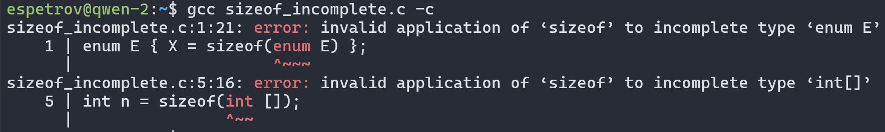
Неполный тип
Размер значения неполного типа не известен ^{(*)}
^{(*)} В исходном коде НЕдостаточно информации, чтобы вычислить

Slide 44
Тип void
Множество значений пусто
Набор операций пуст
// указатель на нетипизированные данные
void* data;

Slide 45
Неполное перечисление
enum E без списка констант или с незавершённым списком констант
enum E неполный, пока не встретится } в enum E { … }
Множество значений пусто
Набор операций пуст
enum EColor;
// enum Ecolor неполный
enum EColor {
// enum Ecolor неполный
Red = 1,
Green = 2,
Blue = 4
};
// enum Ecolor полный
// ошибка:
// enum E { V = sizeof(enum E) };

Slide 46
Неполный массив
Массив T[] полного типа T без указания размера
Множество значений
Кортежи длины >= 1 значений типа T
Операции
Неявное преобразование в указатель на нулевой элемент pointer_generation: T[] -> T*

Slide 47
Неполные структуры (объединения)
struct S (union U) без списка элементов или с незавершённым списком элементов
struct S (union U) неполный, пока не встретится } в struct S { … } (union U { … })
Множество значений пусто
Набор операций пуст
struct Node {
// struct Node неполный
float Value;
// ОК, т.к. T* полный для любого T
// в т.ч. Неполного struct Node
struct Node* Next;
};
// struct Node полный

Slide 48
Заключение
Что такое тип, система типов, типизация?
Средства самоконтроля при работе с данными
Классификация и двоичное представление типов языка Си
Fun facts:
По близости к математике: void, беззнаковые, с плавающей точкой, знаковые
Нет строк, char относится к целым типам
Размер struct м.б. > суммы размеров элементов
Наличие знака у char implementation defined
Массив и указатель почти одно и то же
void f() можно вызывать с произвольными аргументами

